Slide 1

Описание состояния человека
Урок развития речи

Slide 2
Десятое марта.
Классная работа.
Описание состояния человека.

Slide 3

Десятое марта.
Классная работа.
Описание состояния человека.
Какие лингвистические понятия нам нужно повторить?

Slide 4
Описание состояния человека
Цель урока
Задачи урока

Slide 5

Описание состояния человека
Цель урока
Задачи урока
Познакомиться с новым видом описания – описанием состояния человека
Узнать о новом виде описания
Научиться находить его в тексте
Узнать, как создать такой вид описания
Научиться самостоятельно составлять предложения и создавать тексты, используя этот тип речи
Развивать устную речь
Важные вопросы:
Какие конструкции используются для создания этой разновидности описания?
Как применить на практике те знания, которые мы получим?

Slide 6
Систематизируем знания
 |  | + -- ?
Типы речи
Виды описания, их строение
Данное и новое
Слова категории состояния
Безличные глаголы
Описание состояния человека

Slide 7
Систематизируем знания
 |  | + - ?
Типы речи | Повествование, описание, рассуждение
Виды описания, их строение | Описание предмета. Д-предмет и его части, Н-признаки Описание места. Д- место, Н-предметы Описание состояния окружающей среды Д - нет или элементы окружающей среды (небо, ветер..) Н-состояние
Данное и новое | Д - имеющаяся информация, обычно повторяет часть предыдущего высказывания, стоит в начале предложения, служит для связи предложений в тексте. Н - содержит новую информацию, стоит обычно в конце предложения, служит для развития мысли
Слова категории состояния | Незменяемая часть речи, выражает состояние живых существ, природы, окружающей среды. В предложении является сказуемым.
Безличные глаголы | Обозначают действия, процессы, состояния, совершающиеся без действующего лица
Описание состояния человека, его строение | Не изучали

Slide 8




С чего начнём?
Что нам нужно узнать ?

Slide 9

Что нам нужно узнать ?
Расскажите о своём состоянии.
Что будет в вашем высказывании данным?
Чем будет выражено?
Что будет новым?
Чем может быть выражено?
Откройте стр. 136 учебника, запишите необходимую информацию

Slide 10
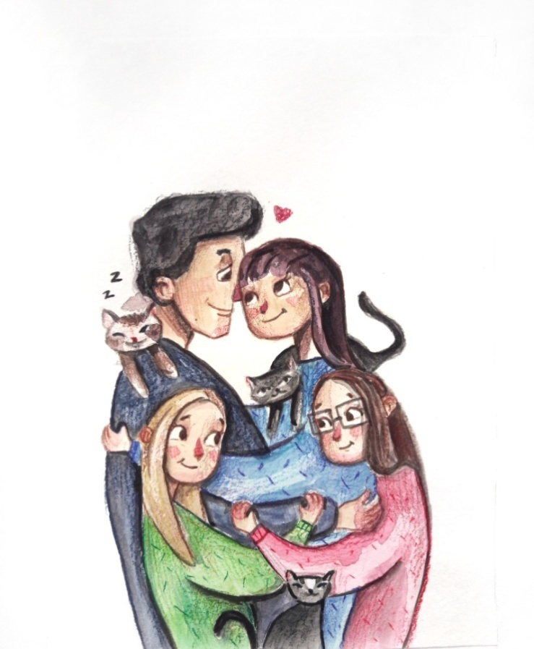

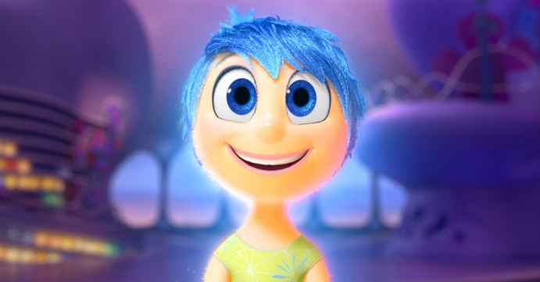
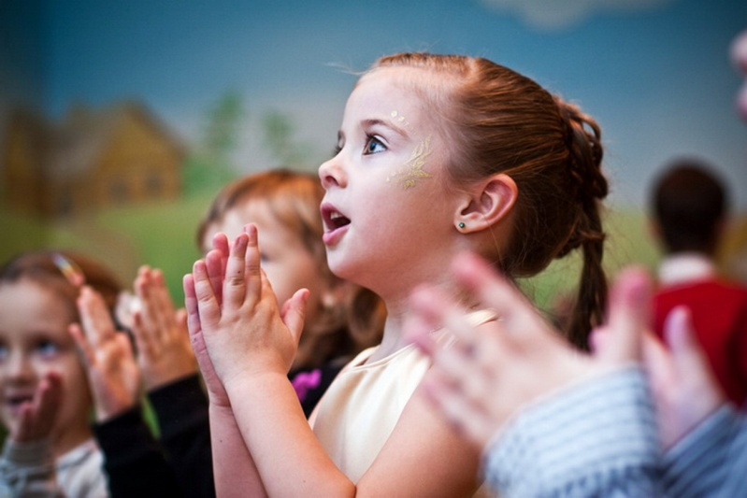
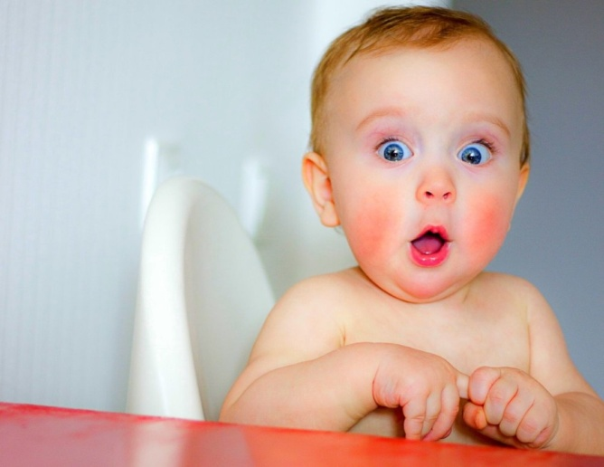
Закрепим полученные знания

Slide 11
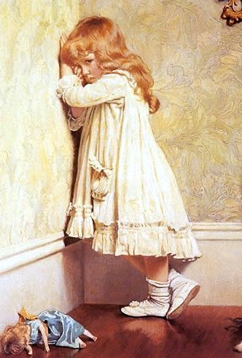
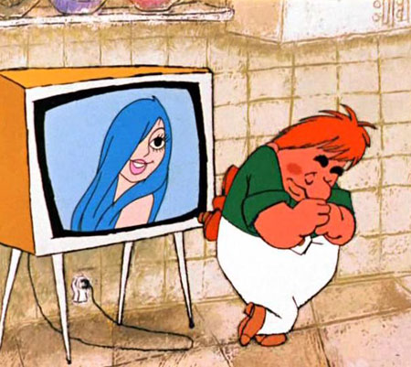
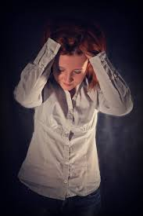
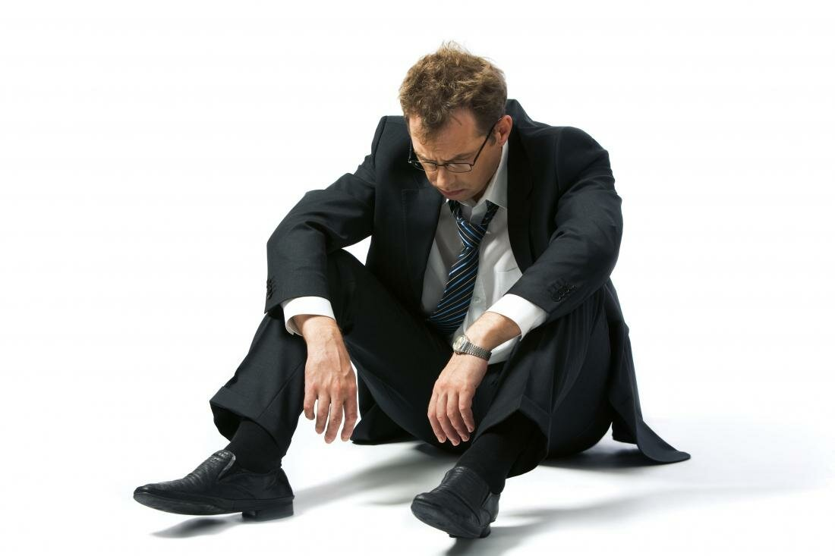

Slide 12
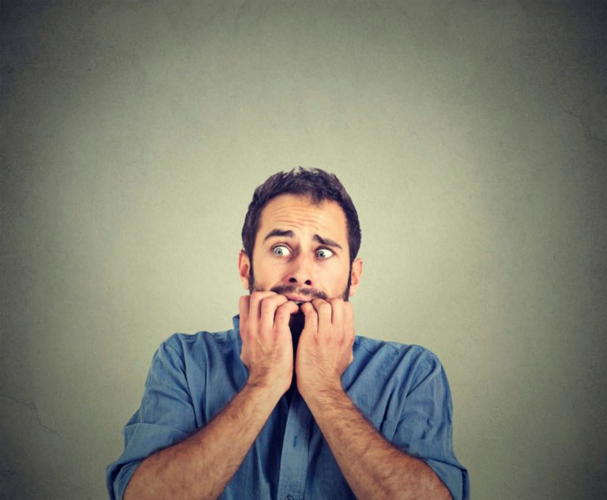
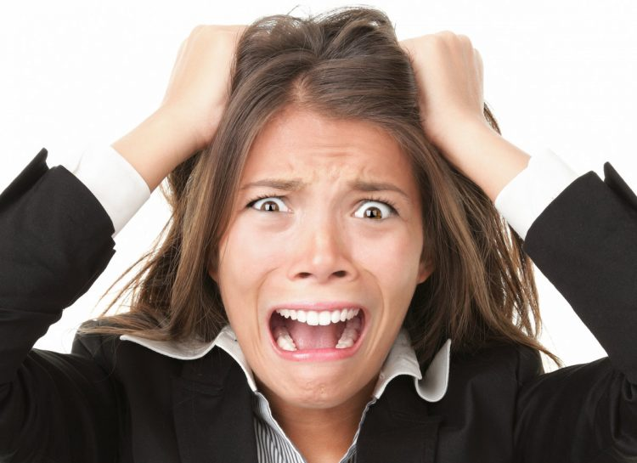
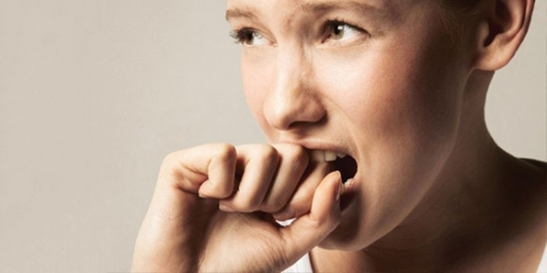

Slide 13


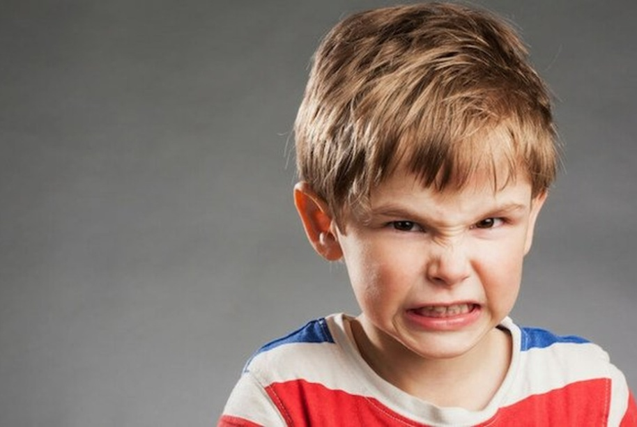

Slide 14
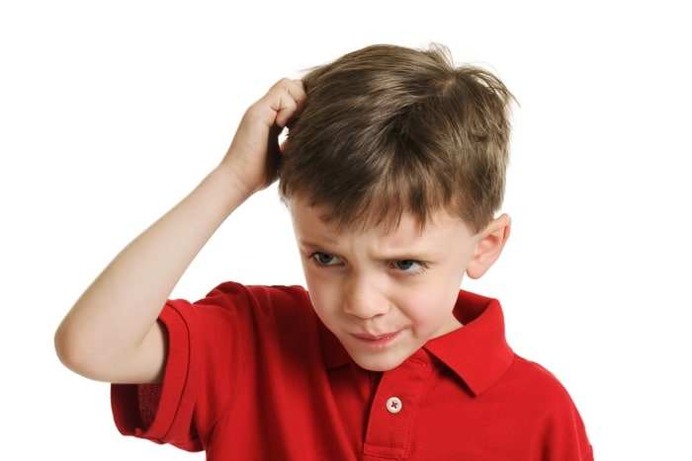
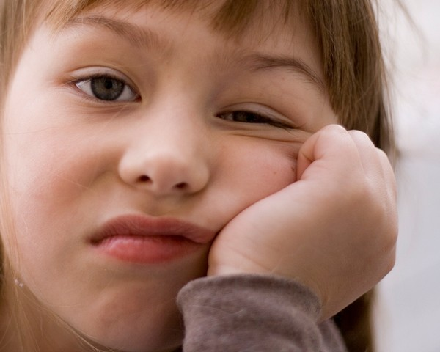
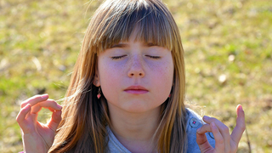


Slide 15
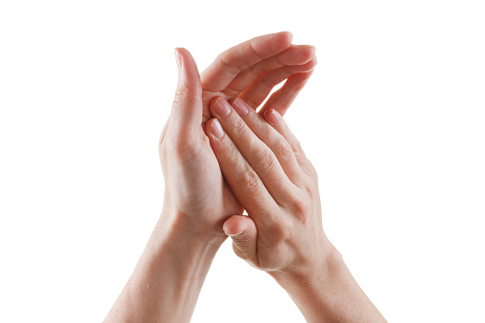

Покажи эмоции руками

Slide 16
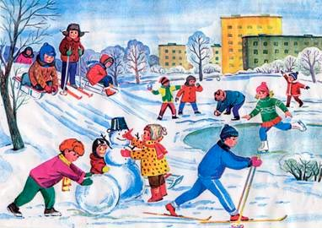
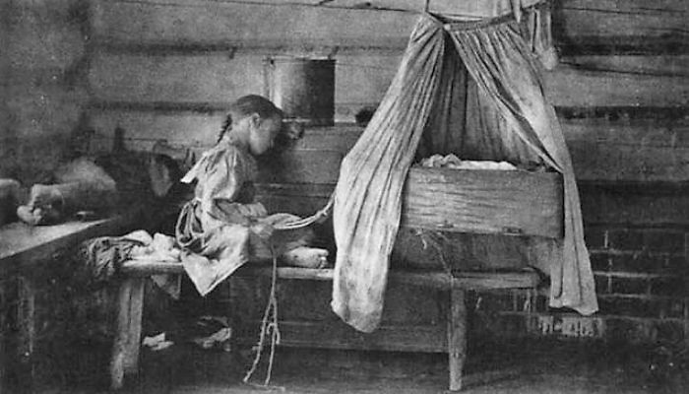
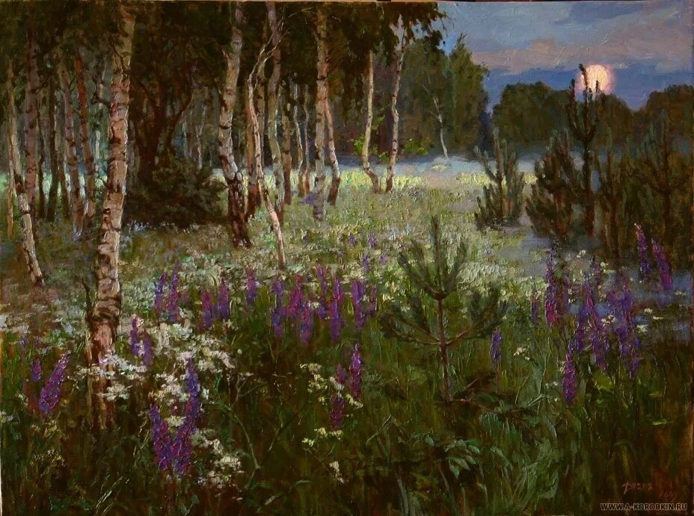
Описание состояния человека в тексте
Упражнения 363, 364, 367

Slide 17
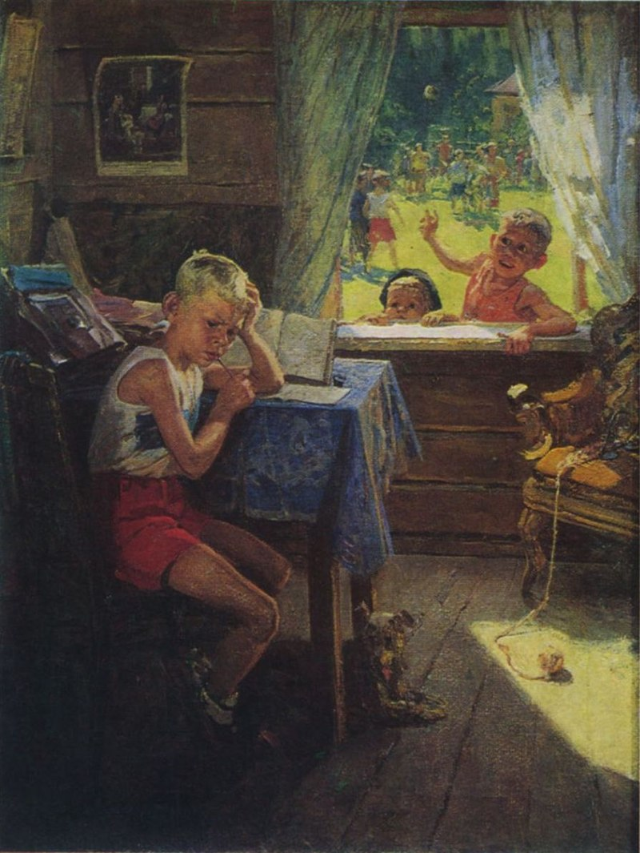
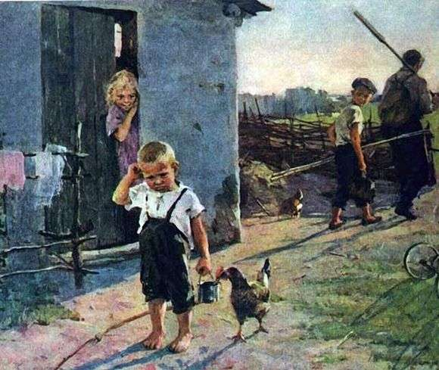
Создаём текст

Slide 18
Домашнее задание
1. Составить 10 предложений с фразеологизмами
2. Записать небольшую историю о себе, включив в неё описание состояния человека.

